Slide 1
Analistas del Conocimiento
Dimensión Programador

Slide 2
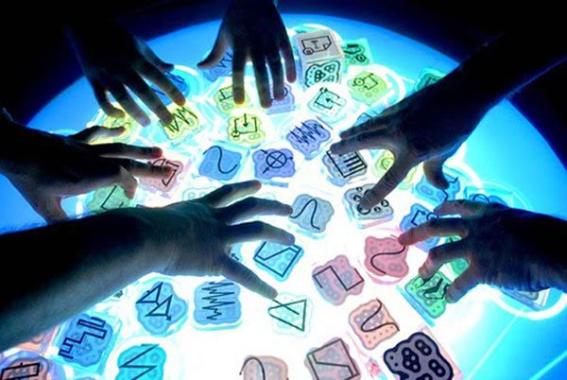
Clínica MO-01 Diagrama de Casos de Uso y Prototipos

Slide 3
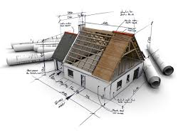
Modelos y la importancia de modelar

Slide 4
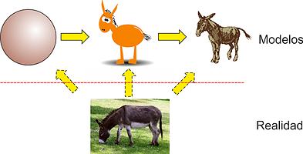
¿Qué es un Modelo?
Un modelo es una simplificación de la realidad

Slide 5
¿ Por qué Modelamos?
Para visualizar un sistema como es, o como queremos que sea.
Para especificar la estructura o el comportamiento de un sistema.
Nos dan una plantilla que nos guía en la construcción del sistema.
Documentan las decisiones que hemos tomado.

Slide 6

¿Qué es un UML?
Es un lenguaje de modelado, de propósito general, usado para la visualización, especificación, construcción y documentación de sistemas Orientados a Objetos

Slide 7
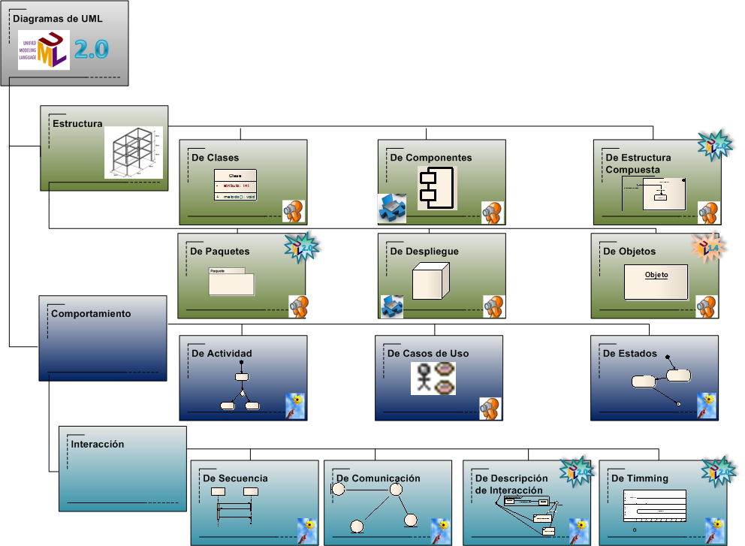
Diagramas

Slide 8
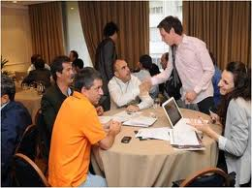

Requerimientos
Requerimientos de Usuario
Requerimientos de Software
Requerimientos de Negocio
Dominio del Problema
Dominio de la Solución

Slide 9

Requerimientos Funcionales
Relacionados con la descripción del comportamiento fundamental de los componentes del software.
Las funciones son especificadas en términos de entradas, procesos y salidas.
Una vista dinámica podría considerar aspectos como el control, el tiempo de las funciones (de comienzo a fin) y su comportamiento en situaciones excepcionales.

Slide 10

Requerimientos No Funcionales o de Calidad
Juegan un papel crucial en el diseño y desarrollo del sistema de información.
Pueden definirse como consideraciones o restricciones asociadas a un servicio del sistema.
Suelen llamarse también requerimientos de calidad o no comportamentales en contraste con los comportamentales.
Pueden ser tan críticos con los funcionales.

Slide 11
Requerimientos No Funcionales o de Calidad
Performance
Usabilidad
Seguridad
Confiabilidad
Interfaz
Hardware
Software
Comunicación
Usuario
Concu-rrencia
Uso de Recursos
Tiempo de Respuesta
Lógica
Física
Portabilidad
De Producto
Requerimientos No Funcionales
Restricciones Técnicas
Restricciones de Negocio
De Producto

Slide 12
Diagrama de Casos de Uso
CLASIFICACIÓN: De comportamiento, estático, lógico.
Uso:
Comunicar el alcance.
Proveer descripción de todo o una parte de los requerimientos de un sistema u organización.
Muestra un conjunto de casos de uso, actores y sus relaciones.
Contiene comúnmente:
Casos de Uso
Actores
Relaciones de extensión, inclusión, generalización y/o dependencia.
Paquetes

Slide 13
¿Qué es un Caso de Uso?
Es una descripción de las posibles secuencias de interacción entre el sistema bajo discusión y actores externos, relacionadas al objetivo de un actor particular, el actor principal
Un caso de uso registra un contrato entre los involucrados del sistema, acerca del comportamiento del sistema en discusión en varias circunstancias, organizadas por los objetivos de los actores seleccionados.

Slide 14
Elementos que intervienen: caso de uso
El conjunto de todos los casos de uso, debe cubrir los requerimientos del Sistema en su totalidad.
Se pueden definir caso de uso en diferentes niveles:
A nivel de sistema de Negocio
A nivel de sistema de Software
Las descripciones de los casos de uso son cruciales para la comprensión del sistema
Propiedades:
Captura alguna función visible para el usuario.
Puede ser grande o pequeño.
Debe alcanzar un objetivo específico para el actor.

Slide 15
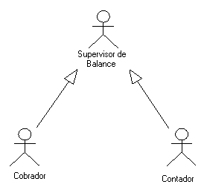
Elementos que intervienen: Actores
Representa lo que interactúa con el sistema, puede ser un usuario humano u otro sistema o dispositivo de hardware.
Como simboliza el ambiente del sistema no lo describimos en forma detallada.
Una persona puede ejecutar distintos roles en el sistema
Hay actores principales: son los que usan el sistema directamente; para quienes desarrollamos el sistema.
Actor
Hay actores secundarios: son aquellos de los que el sistema necesita ayuda para poder cumplir con el objetivo del caso de uso.

Slide 16

¿Cómo encontrar actores?

Slide 17

¿Cómo encontrar casos de uso?

Slide 18
Uso del Diagrama de Casos de Uso
Los siguientes diagramas pueden ser de interés:
Actores que pertenecen al mismo paquete de caso de uso.
Un actor y todos los caso de usos con los que interactúa.
Casos de uso que manejan la misma información.
Casos de uso usados por el mismo grupo de actores.
Casos de uso que se ejecutan a menudo con la misma secuencia.
Casos de uso que pertenecen al mismo paquete de casos de uso.
Los casos de usos más importantes. Un diagrama de este tipo puede servir como un resumen del modelo.
Los caso de usos desarrollados junto, en el mismo incremento.
Un caso de uso específico y sus relaciones con actores y otros casos de uso.

Slide 19
¿Qué modelan los Casos de Uso ?
Escenario 2
Escenario 1
Escenario 3
Caso de Uso

Slide 20
¿ Cómo se estructuran los Casos de Uso?
Asociaciones de Extensión
Especifica como un caso de uso puede insertarse y así extender la funcionalidad de otro.
El caso de uso donde se insertará la extensión debe ser un curso completo en sí mismo.
Se usan para modelar partes optativas, alternativas, etc.
Se dibuja con una flecha cuya dirección va desde el caso de uso de extensión (adicional) al caso de uso base.

Slide 21
¿ Cómo se estructuran los Casos de Uso?
Asociaciones de Inclusión
Especifica y agrupa comportamiento similar de varios casos de usos, en un caso de uso abstracto, que otros podrán usar.
Se usan cuando su intervención es necesaria para completar un curso completo de eventos.
Se dibuja con una flecha desde el caso de uso concreto o base al caso de uso abstracto (adicional).

Slide 22
¿ Cómo se estructuran los Casos de Uso?
Asociaciones de Generalización
Un caso de uso más especifico puede especializar a un caso de uso más general.
Una relación de generalización entre casos de usos implica que el caso de uso hijo contiene todos los atributos y secuencias de comportamiento y puntos de extensión definidos para el padre.
Se dibuja con una flecha desde el caso de uso hijo al padre.
Los casos de usos hijos pueden redefinir el comportamiento heredado del padre.

Slide 23

Evitar la Descomposición Funcional …

Slide 24
Diagrama de Casos de Uso:
Ejemplo

Slide 25
Descripción de Actores
Nombre del Actor | Descripción
Cliente Web | Persona que tiene acceso a una computadora con conexión a Internet y puede entrar a la página Web del Complejo de Cines para realizar consultas de programación y reservas para funciones de los diferentes cines del complejo.
Responsable de Programación | Persona que administra toda la funcionalidad vinculada con la obtención de la programación de funciones y la registración de nuevas películas que integrarán las programaciones del complejo.
Vendedor | Persona responsable de la registración y anulación de ventas de entradas para las funciones habilitadas en los cines del complejo.
Operador Telefónico | Persona responsable de la creación consulta y modificación de reservas de lugares para funciones de los cines del complejo
Operador de Reserva | Responsable de la registración y /o modificación de reservas de lugares en una o más funciones de cine del complejo.
Usuario | Persona que está definida como usuario de la aplicación y va a registrarse en la misma para realizar alguna actividad.

Slide 26
Niveles de detalle en las descripciones de casos de uso
Brevemente descripta
Con Resumen Básico
Con Resumen Esencial
Completamente Descripta

Slide 27

Algunos ejemplos de descripciones de casos de uso

Slide 28
Caso de Uso brevemente descripto
Nombre del casos de uso: Registrar Premio de Película | Nro. de Orden: 7
Actor Principal: Responsable de Programación | Actor Secundario: no aplica
Objetivo: ingresar en el sistema las distinciones que he recibido una película.

Slide 29
Caso de uso con Resumen Básico (Trazo Grueso)
Nombre del casos de uso: Registrar Premio de Película | Nro. de Orden: 7
Actor Principal: Responsable de Programación | Actor Secundario: no aplica
Objetivo: ingresar en el sistema las distinciones que he recibido una película.
Descripción: El caso de uso comienza con la identificación de la película a la que se le van a registrar los premios, y para cada premio se debe seleccionar el tipo de premio, el rubro del premio, si es nominación o ya obtuvo el premio. Luego se ingresa la fecha del premio, en caso de que el rubro corresponda a personas (actor, director, etc.), se solicita se seleccione el nombre de la persona. Se pide confirmación para los datos ingresados y finaliza el caso de uso.
Observaciones: no aplica

Slide 30
Caso de uso con Resumen Esencial (Trazo Medio)
Nombre del Caso de uso: Registrar Anulación de Reservas |  | Nro. de Orden: 10
Prioridad: Alta  Media  Baja 
Complejidad: Simple  Mediano  Complejo  Muy Complejo  Extremadamente Complejo 
Actor Principal: Jefe de Vendedores | Actor Secundario: no aplica
Tipo de Caso de uso: Concreto Abstracto
Objetivo: liberar lugares para las diferentes funciones, invalidando reservas que no fueron confirmadas y cuya fecha de vigencia ha expirado.
Flujo Básico (Curso Normal)
1. El caso de uso comienza cuando el Jefe de Vendedores selecciona la opción de Anulación de Reservas.
2. El sistema realiza un búsqueda sobre todas las instancias de reserva existentes para localizar aquellas que tengan fecha de vigencia vencida y encuentra reservas en esa situación
3. El sistema informa la cantidad de reservas vencidas y solicita confirmación para su anulación
4. El Jefe de Vendedores confirma la anulación
5. El sistema anula las reservas, liberando las disponibilidades de lugar e informando la cantidad de lugares liberados para cada función.
6. Fin del caso de uso.
Flujos Alternativos
A1. No hay reservas con fecha de vigencia vencida A2. El Jefe de Vendedores no confirma proceso de anulación

Slide 31
Caso de uso completamente descripto (Trazo Fino)
Nombre del Caso de uso: Registrar Anulación de Reservas |  |  | Nro. de Orden: 10
Prioridad: Alta  Media  Baja 
Complejidad: Simple  Mediano  Complejo  Muy Complejo  Extremadamente Complejo 
Actor Principal: Jefe de Vendedores |  | Actor Secundario: no aplica
Tipo de Caso de uso: Concreto Abstracto
Objetivo: liberar lugares para las diferentes funciones, invalidando reservas que no fueron confirmadas y cuya fecha de vigencia ha expirado.
Precondiciones: no aplica
Post- Condiciones: | Éxito: reservas anuladas.
 | Fracaso1: no hay reservas en condiciones de ser anuladas Fracaso 2: el Jefe de vendedores no confirma la transacción.
Curso Normal |  |  |  | Alternativas
1. El caso de uso comienza cuando el Jefe de Vendedores selecciona la opción de Anulación de Reservas.
2. El sistema realiza un búsqueda sobre todas las instancias de reserva existentes para localizar aquellas que tengan fecha de vigencia vencida y encuentra reservas en esa situación |  |  |  | 2.A. No encuentra reservas en esa situación 2.A.1. El sistema muestra mensaje. 2.A.2. Se cancela el caso de uso.
3. El sistema informa la cantidad de reservas vencidas y solicita confirmación para su anulación
4. El Jefe de Vendedores confirma la anulación |  |  |  | 4.A. El Jefe de Vendedores no confirma 4.A.1. Se cancela el proceso de anulación
5. El sistema anula las reservas, liberando las disponibilidades de lugar e informando la cantidad de lugares liberados para cada función.
6. Fin del caso de uso.

Slide 32
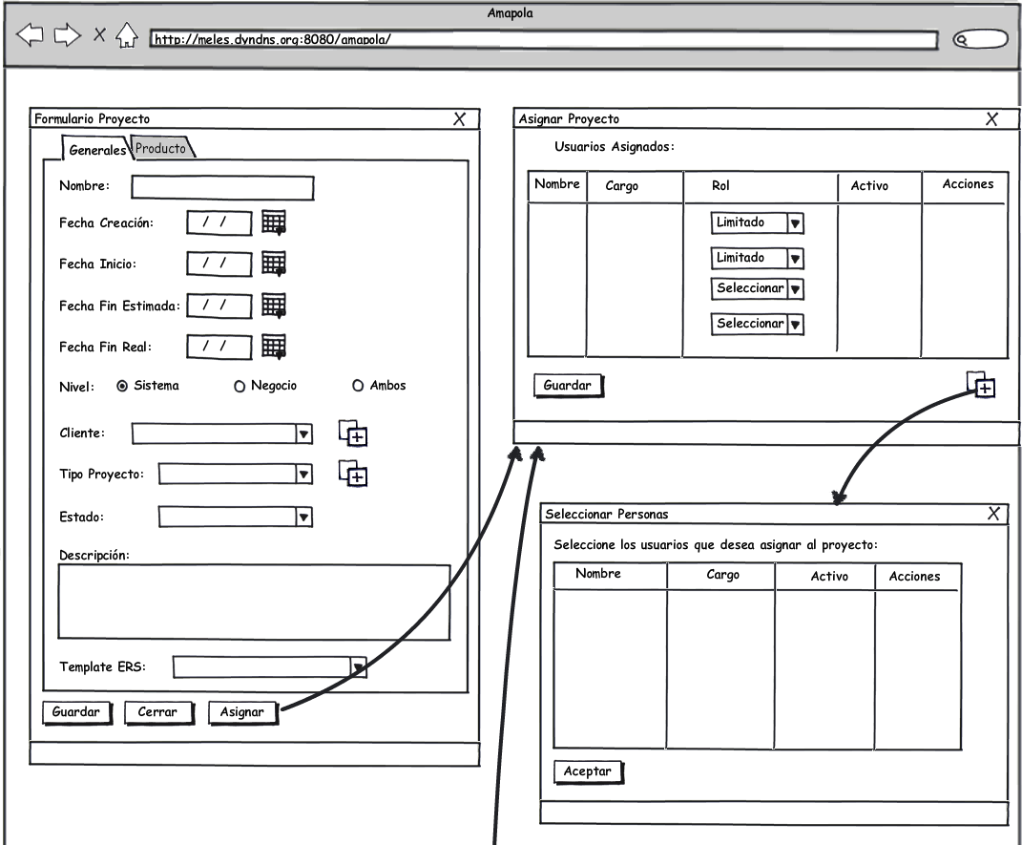
Prototipos
Especificación y Validación de Requerimientos

Slide 33

¿Cuándo son útiles los prototipos?
Siempre !!!!
Notes:
Recordemos que en el artículo “No silver bullet” (Brooks 87) (que mencionamos en el Capítulo 1) el prototipado se considera una de las aproximaciones realmente prometedoras, por dirigirse a la complejidad “esencial” del software.

Slide 34

Prototipos
Características:
Funcionalidad limitada.
Poca fiabilidad.
Características de operación pobres.
Prototipo ≈ 10% presupuesto del proyecto.
normalmente pocos días de desarrollo.

Slide 35
Tipos de Prototipos
Evolutivos
Desechables
Notes:
Ver (Piattini el al. 96), p. 164-165.

Slide 36
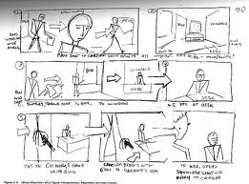
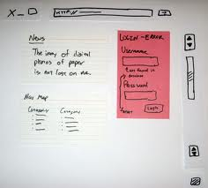
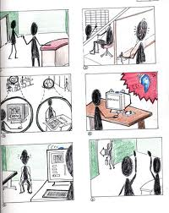
Prototipado en papel

Slide 37
Vista esencial de casos de uso del complejo de cines

Slide 38
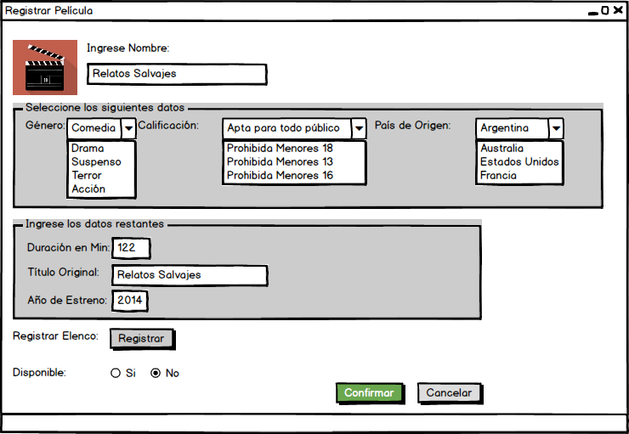
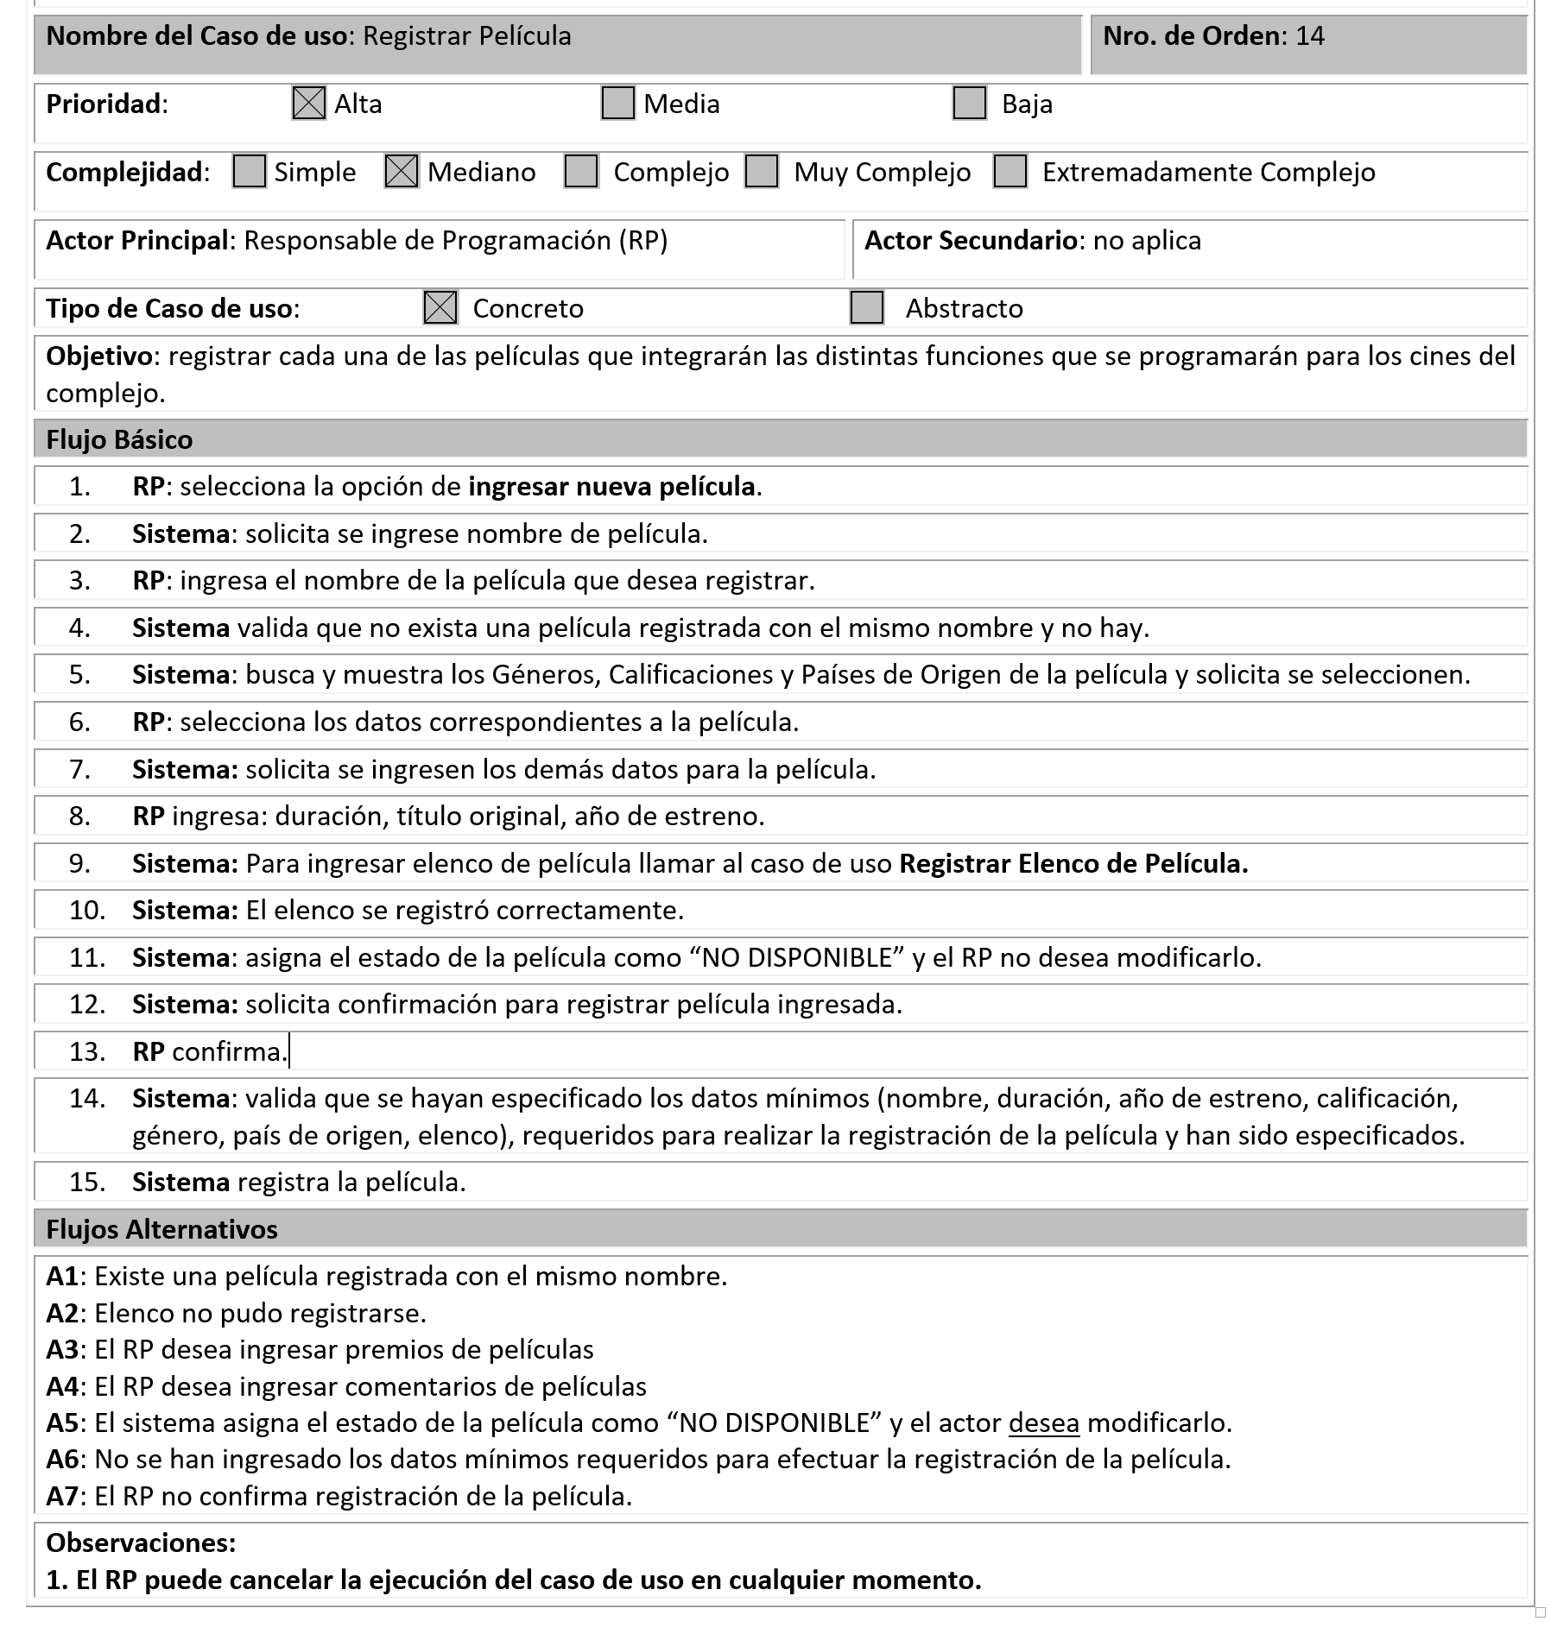
Caso: Complejo de Cines Descripción del Caso de Uso 14 Registrar Película (Tipo de descripción: Resumen Esencial)

Slide 39
Diagrama de Secuencia
Caso de Uso Registrar Película: Escenario Curso Normal

Slide 40
Vista parcial del Modelo de Dominio del Complejo de Cines

Slide 41
Prototipo del caso de uso Registrar Película

Slide 42
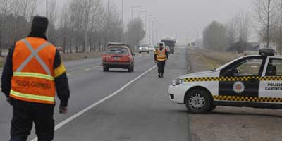
Caso de Infracciones de Tránsito Policía Caminera Modelado Funcional

Slide 43
